Slide 1
STRUMENTI DI COMUNICAZIONE SINCRONA
Nome Cognome relatore relatrice

Slide 2
INDICE
pag. 3
pag. 4
pag. 9
pag. 13
COMUNICAZIONE SINCRONA
ZOOM
JITSI
GLOSSARIO

Slide 3
1. Comunicazione sincrona
Cosa intendiamo con “comunicazione sincrona”? Si intendono tutti quei metodi che ci permettono di comunicare e conversare con altre persone, in quanto due interlocutori sono collegati simultaneamente su una piattaforma che permetta loro di dialogare.
L’esempio più comune di comunicazione sincrona è la chiamata telefonica, ma ci sono anche altri modi che ci permettono sia di parlare con il nostro interlocutore, sia di vederlo tramite il nostro dispositivo, simulando quindi una conversazione faccia a faccia.
Vedremo quindi quali sono gli strumenti utilizzati, come Zoom e Jitsi, e come organizzare una nostra conferenza per poter comunicare con altre persone.

Slide 4
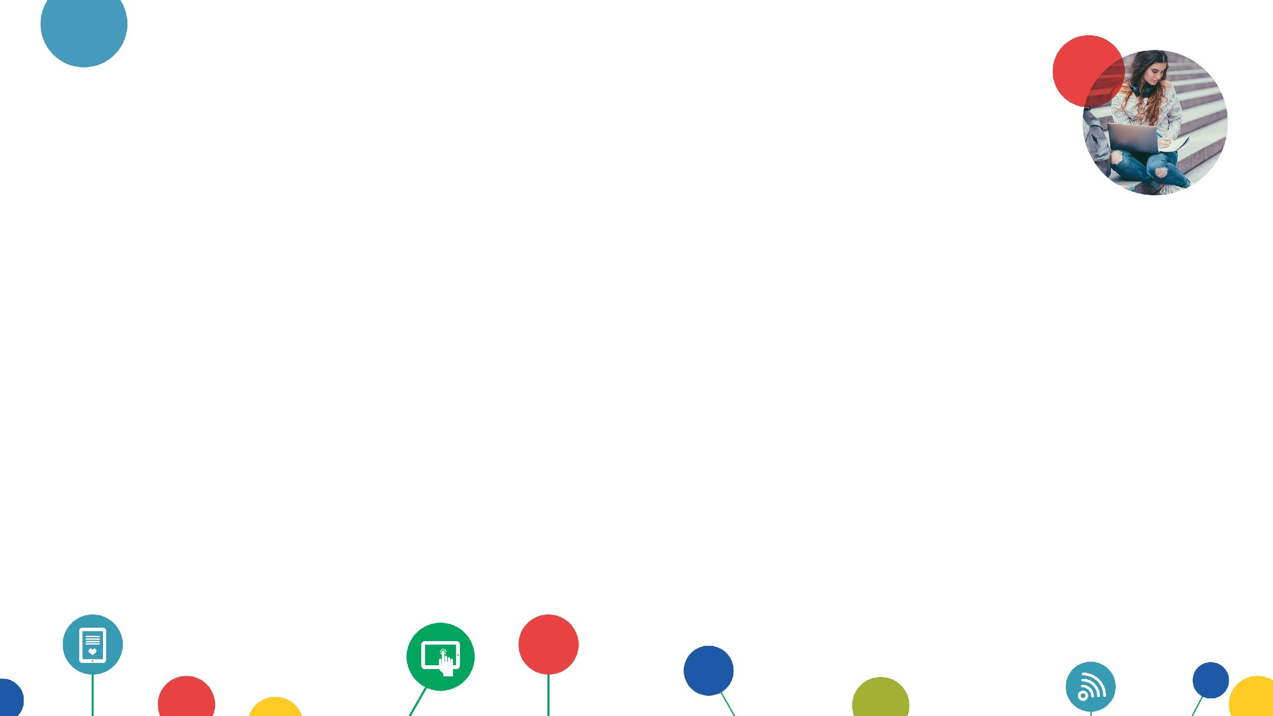
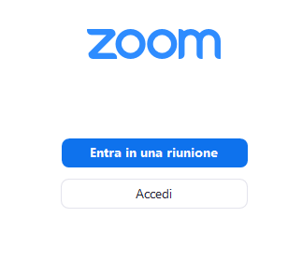
2. Zoom
Zoom è un programma che ci permetterà di creare una chiamata alla quale potremo far accedere altre persone tramite un link.
Grazie a Zoom potremo videochiamare un’altra persona per un tempo illimitato, mentre se volessimo organizzare una riunione con più persone il nostro tempo di chiamata sarà limitato a 40 minuti.
Zoom permette anche la condivisione schermo, che ci permette di mostrare al nostro interlocutore il nostro desktop.

Slide 5
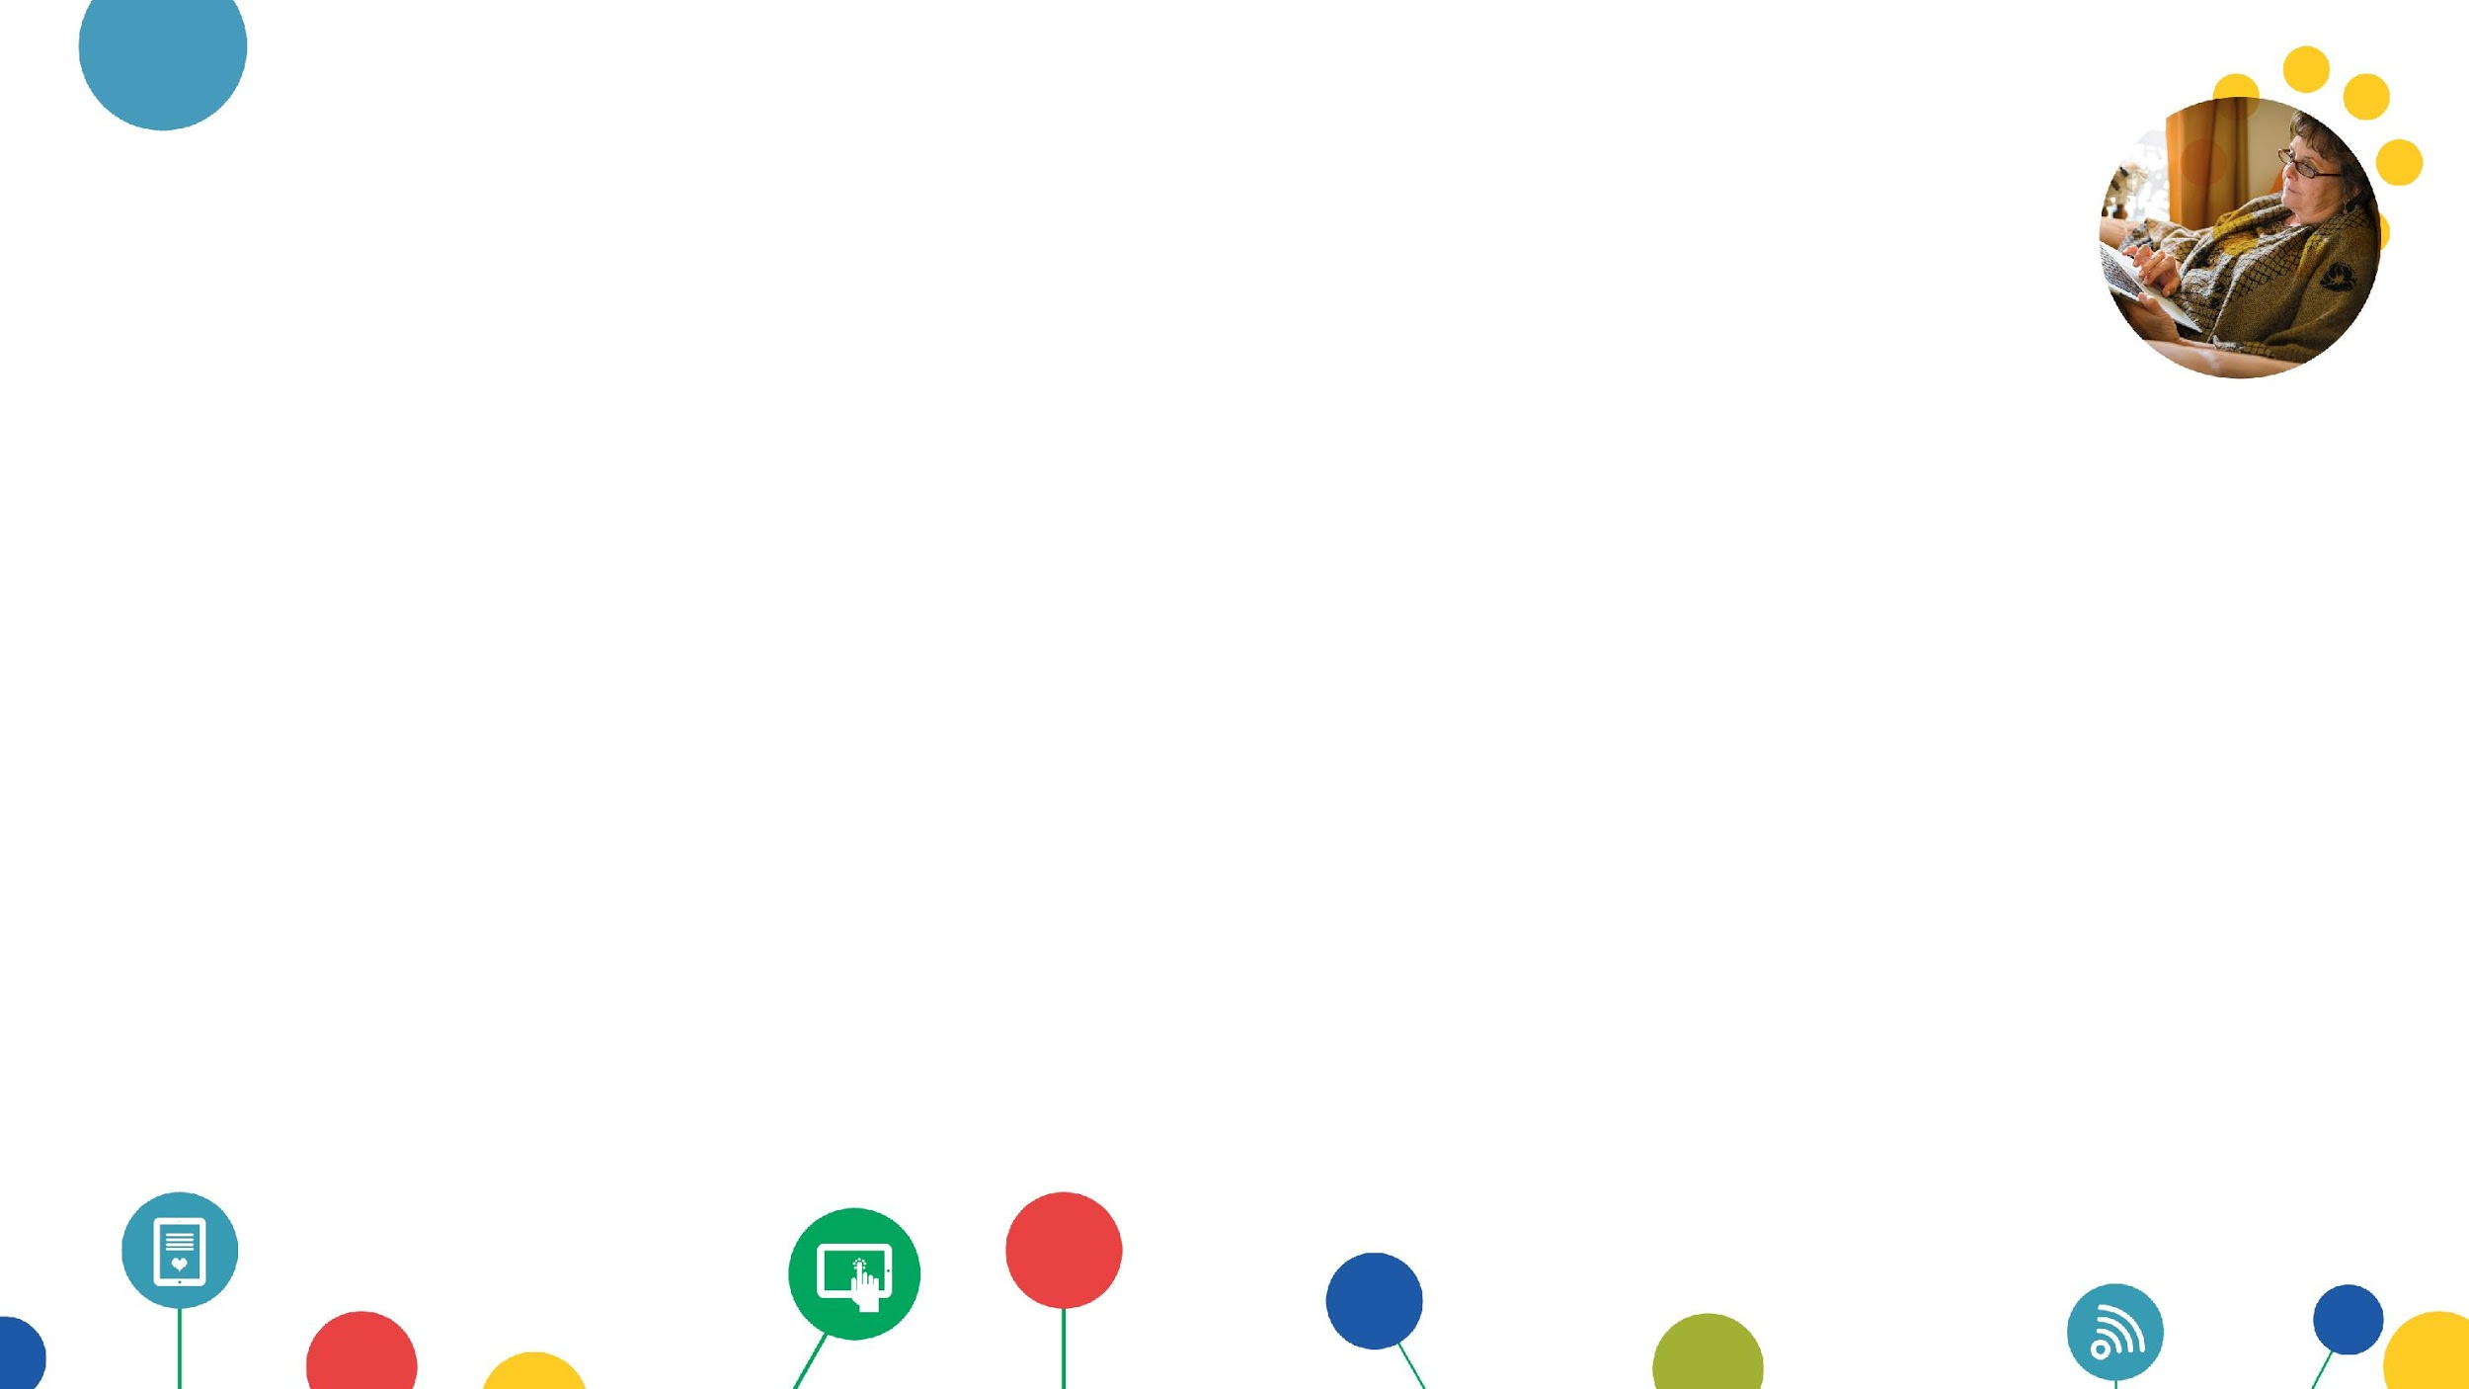
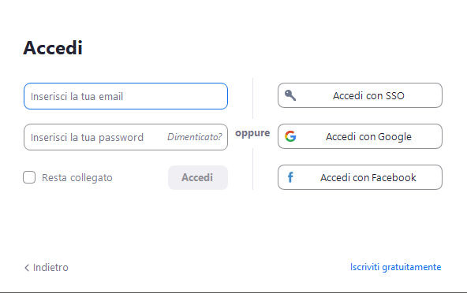
2. Zoom
Come funziona
Per cominciare dobbiamo scaricare il programma Zoom e installarlo.
Una volta effettuato l’accesso o esserci registrati potremo avviare la nostra conferenza in pochi e semplici passi.

Slide 6
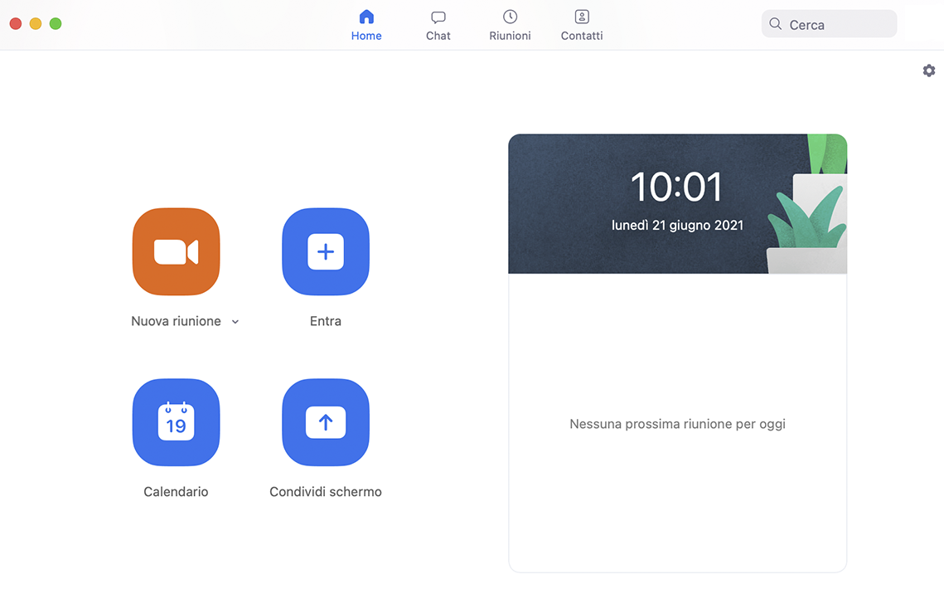
2. Zoom
Come funziona
Effettuato l’accesso ci troveremo davanti:
Parte superiore, dove potremo navigare tra home page, quella qui visualizzata, le chat avviate con i nostri contatti, le riunioni pianificate alle quali dovremo prendere parte e la sezione contatti, che funge da rubrica
Parte centrale, tramite la quale potremo avviare una nuova riunione, accedere ad una già creata, programmarne una o condividere il nostro schermo

Slide 7
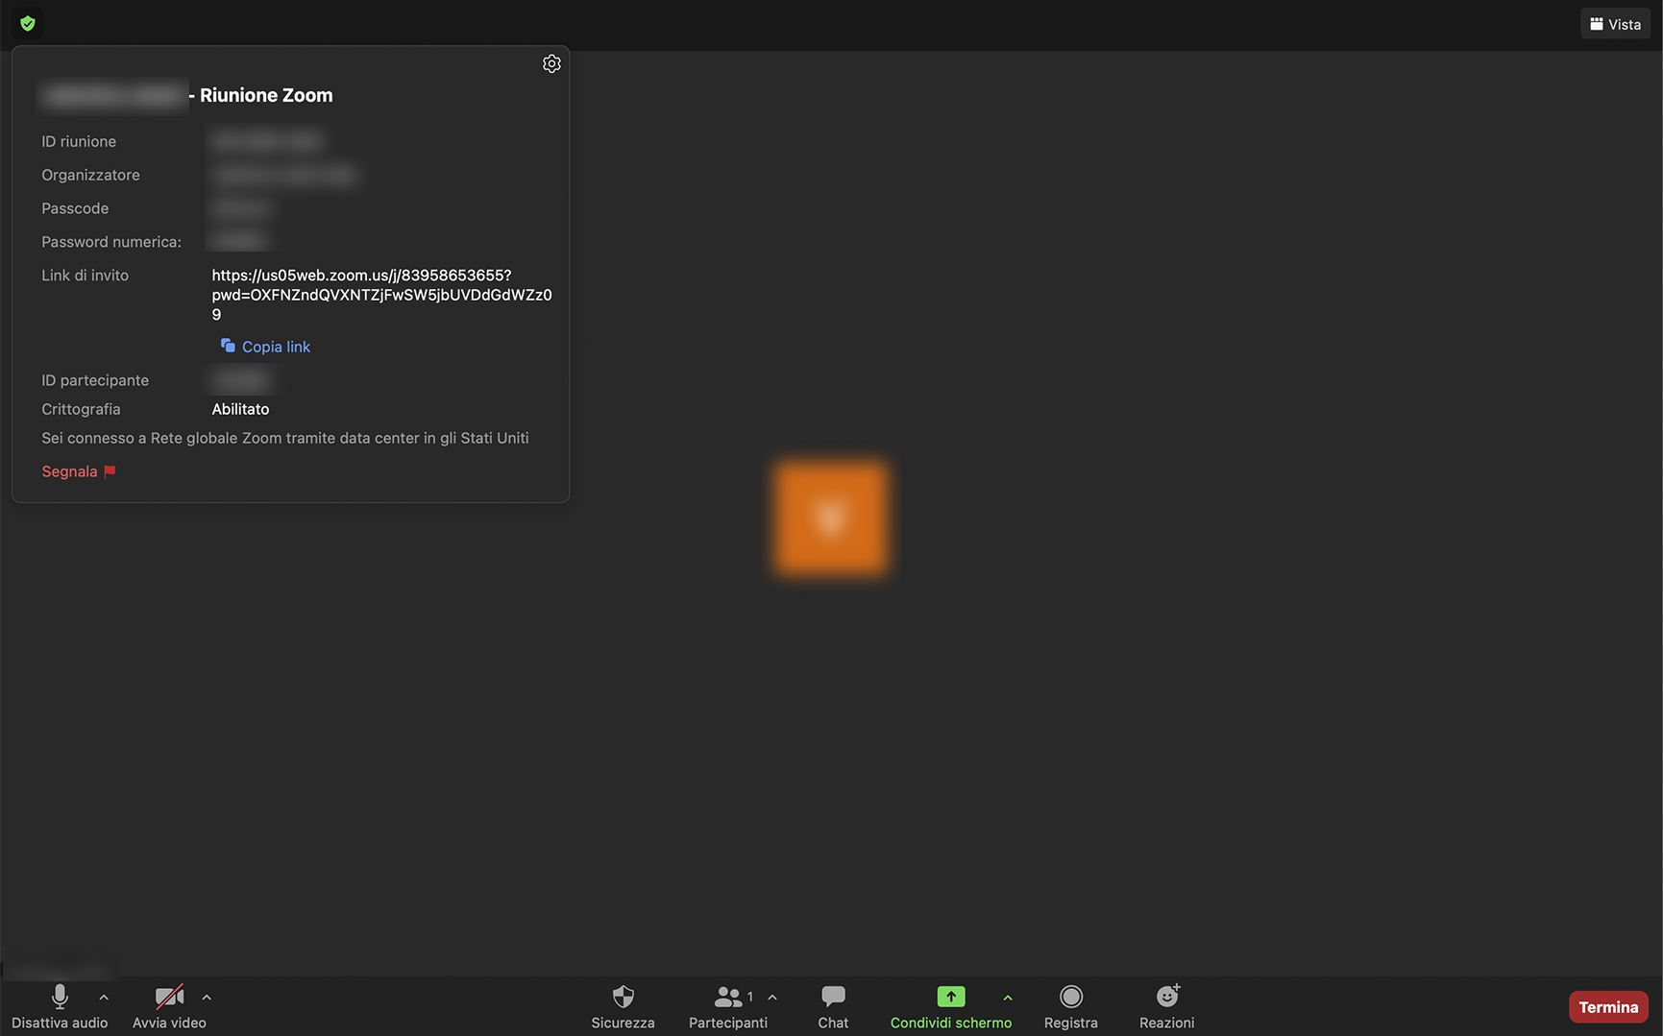
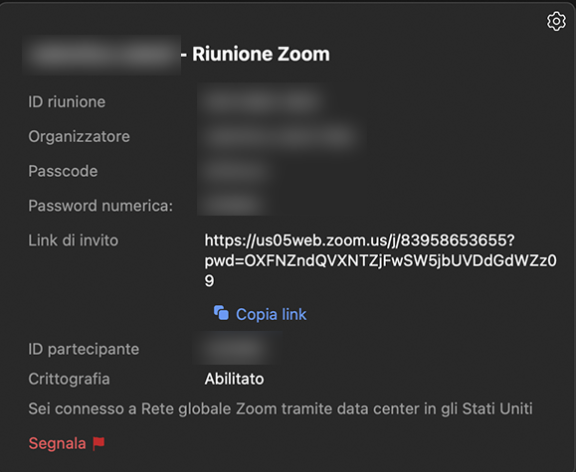
2. Zoom
Come funziona
Per avviare una nuova riunione dovremo cliccare sul tasto nuova riunione, entrare con l’audio del computer quando ci verrà richiesto e ci troveremo davanti una nuova schermata dalla quale potremo copiare il link da inviare al nostro interlocutore perché possa unirsi.
Troveremo il link cliccando sul simbolo verde in alto a sinistra.
Inviato il link l’altra persona potrà accedere e prendere parte alla riunione.

Slide 8
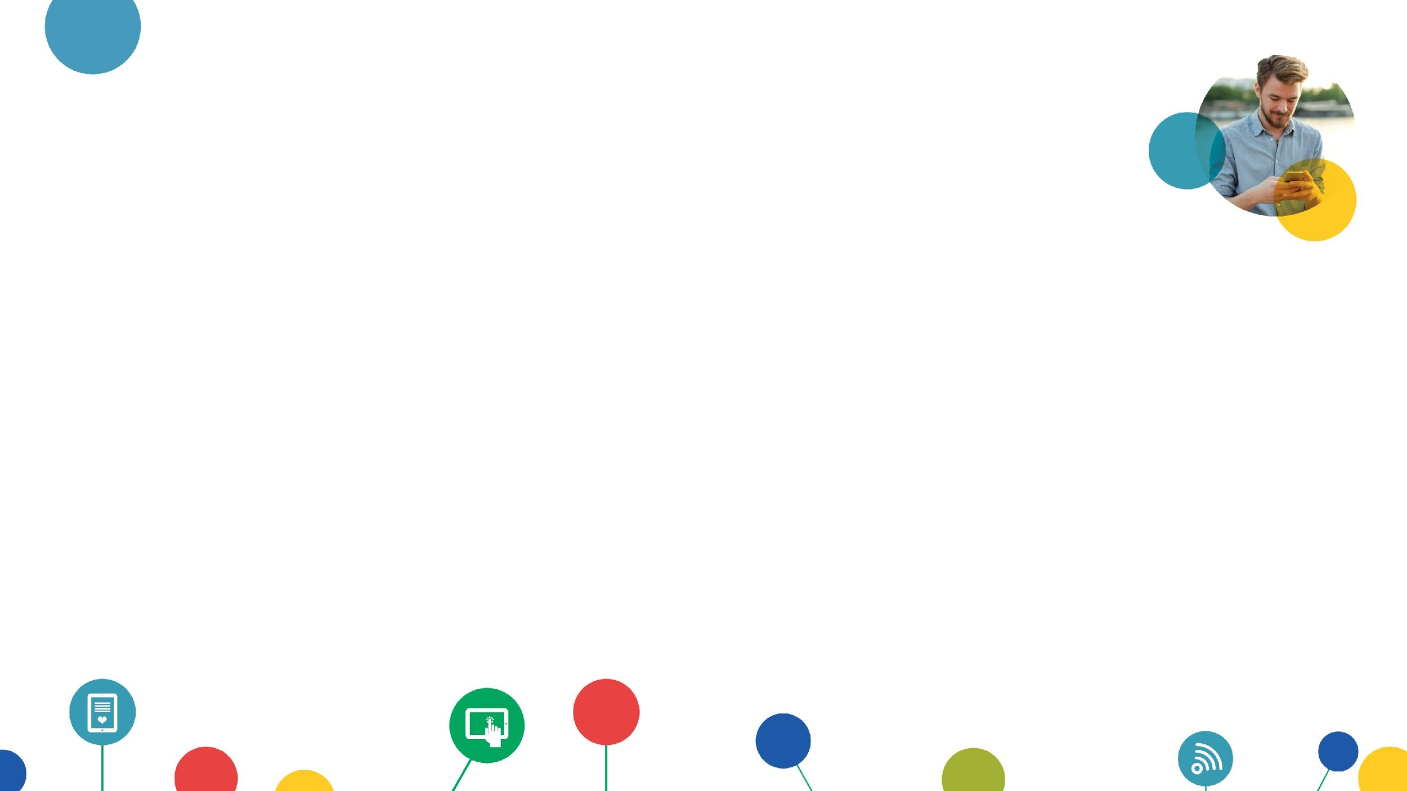
2. Zoom
Come funziona
Avviata la riunione insieme agli altri partecipanti avremo una barra nella parte inferiore della schermata dalla quale potremo gestire la chiamata.
Chat ci permette di scrivere messaggi di testo che gli altri partecipanti possono visualizzare
Questi due pulsanti ci permettono di attivare o disattivare audio e video
Con questo pulsante potremo vedere la lista dei partecipanti alla riunione
Condividi schermo ci permette di mostrare al nostro interlocutore il nostro desktop o solo una finestra aperta su di esso
Termina ci permette di chiudere la riunione

Slide 9
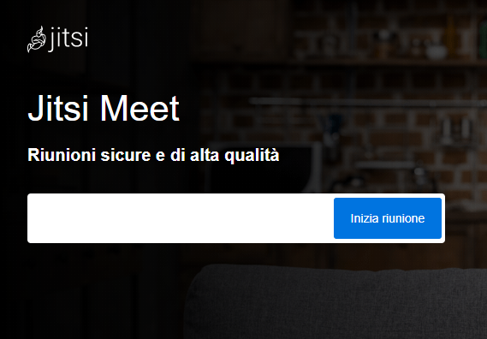
3. Jitsi
Jitsi è un programma per videoconferenze che possiamo usare direttamente dal browser del nostro computer, senza dover installare alcuna applicazione
Non è necessaria una registrazione, dunque chiunque può creare una videochiamata e chattare.
Basterà inserire un nome per la chiamata e verrà creata una stanza apposita per essa.
Nome riunione

Slide 10
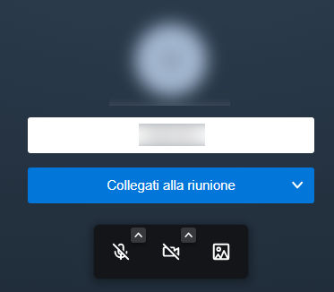
3. Jitsi
Come funziona
Una volta scelto il nome per la riunione comparirà una piccola notifica che vi chiederà di consentire l’accesso a fotocamera e microfono, che dovrete accettare.
Inserite il vostro nome quando richiesto e poi cliccate su collegati ad una riunione.
Fatto questo avrete accesso alla videochiamata vera e propria.
Vostro nome

Slide 11
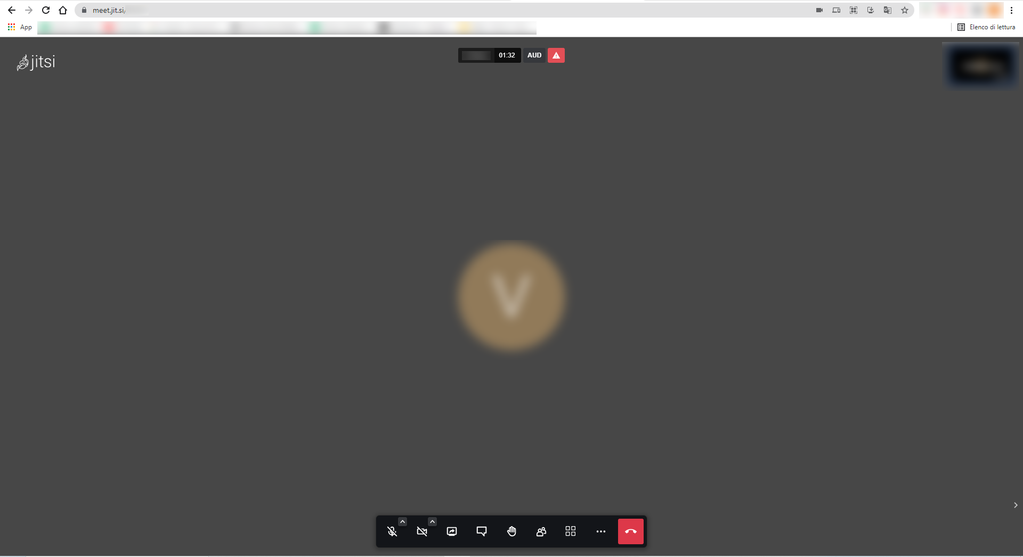
3. Jitsi
Come funziona
Avviata la riunione vi basterà copiare il link presente nella barra in alto ed inviarlo a chiunque vogliate perché si unisca alla vostra videochiamata.
Non sarà necessaria alcuna password, cosa che renderà l’accesso alla chiamata molto semplice e veloce.
Vostro nome
nome stanza

Slide 12
3. Jitsi
Come funziona
Anche in questo caso avremo una barra nella parte inferiore che ci permetterà di gestire diversi aspetti della nostra chiamata.
Chat ci permette di scrivere messaggi di testo che gli altri partecipanti possono visualizzare
Termina ci permette di chiudere la riunione
Pulsanti per attivare e disattivare microfono e fotocamera
Condividi schermo ci permette di mostrare il nostro desktop o una sola finestra all’interlocutore
Con questi pulsanti potremo alzare la mano per intervenire in una conversazione, vedere la lista dei partecipanti e modificare il modo in cui questi vengono visualizzati sullo schermo

Slide 13
GLOSSARIO
Account: insieme di dati che identificano un utente e consentono l’accesso ad un determinato servizio web, che richieda una particolare personalizzazione. Le credenziali per accedere al proprio account sono generalmente formate da un nome utente e una password.
Chat: servizio che permette mediante apposito software una conversazione fra più interlocutori, costituita da uno scambio di messaggi scritti che appaiono in tempo reale sullo schermo di ciascun partecipante.
Comunicazione sincrona: quando due interlocutori sono collegati simultaneamente su una piattaforma che permetta loro di dialogare in tempo reale.
Home Page: pagina principale di un sito o un’applicazione, quella che solitamente si apre all’avvio.
Link: elemento che con un click permette un collegamento ad una nuova pagina web.

